Slide 1
Matematyka dla Ciekawych Świata
09.04.2015
"Enigma-logo" by Enigma-logo.jpg: NSAderivative work: Gregor Shapiro - Enigma-logo.jpg. Licensed under Public Domain via Wikimedia Commons - http://commons.wikimedia.org/wiki/File:Enigma-logo.svg#/media/File:Enigma-logo.svg

Slide 2
O szyfrowaniu słów kilka
Język, którym się posługujemy jest środkiem komunikacji.
Chcąc „komuś” „coś” „powiedzieć” definiujemy jednocześnie trzy koniczne elementy komunikacji.
Ktoś jest odbiorcą komunikatu
Coś jest treścią komunikatu
Powiedzieć jest kanałem komunikacyjnym (fale dźwiękowe w powietrzu).
Domyślni My jesteśmy nadawcami kominikatu

Slide 3
Szyfry klasyczne
Pierwotnie stosowano szyfry podstwieniowe
Jednemu znakowi alfabetu odpowiadał inny znak
Przykładem jest szyfr harcerski
GA-DE-RY-PO-LU-KI
Zamieniamy parami litery komunikatu zgodnie z podanym kluczem

Slide 4
Szyfry klasyczne
Zdanie:
„Ala ma kota”
Przekształca się w szyfrogram:
„Gug mg iptg”

Slide 5
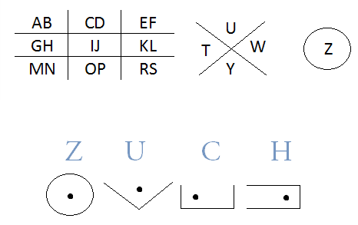
Szyfry klasyczne szyfr podstawieniowy
Zamiast znaków alfabetycznych możemy użyć symboli graficznych

Slide 6
Szyfry klasyczne Tańczące sylwetki
Podobny szyfr pojawia się kartach powieści Arthura Conan Doyle'a pod tytułem „Tańczące sylwetki”

Slide 7
Szyfry klasyczne szyfr Ottendorfa
Innym przykładem szyfru z którym zmagał się wspaniały Scherlock Holmes w opowiadaniu „Dolina trwogi” jest szyfr Ottendorfa. Czyli szyfr książkowy. Kluczem kodującym i dekodującym jest wybrana książka, z której korzystamy w następujący sposób:
12 - 1 - 8 - 3 pierwsza liczba oznacza numer strony, jeżeli jest więcej stron w tekście.
12 - 1 - 8 - 3 druga liczba oznacza numer linijki na stronie.
12 - 1 - 8 - 3 trzecia liczba oznacza wyraz w danej linijce.
12 - 1 - 8 - 3 czwarta liczba oznacza nr litery w wyrazie

Slide 8
ZADANIE!
Proszę odszyfrować tekst:
„NEA ZMPYMSZM!”
Podpowiedź pierwsza: najwięcej słów w języku polskim kończy sie na „a”
Podpowiedź druga: najczęsciej występującą samogłoska w języku polskim jest „a”
Podpowiedź trzecia: pierwszy wyraz to ICM

Slide 9
Wynalezienie Enigmy
Wymgania kominikacji wojskowej w czasie I Wojny Światowej wymusiły zaawansowanie metod ochorony informacji.
Pojawiły się pierwsze szyfry polialfabetyczne.
Czyli takie, w których jedna i ta sama litera może zostać zakodowana inną literą za kazdym razem kiedy sie pojawia w tekście.

Slide 10
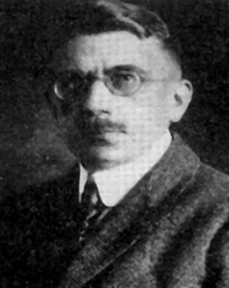
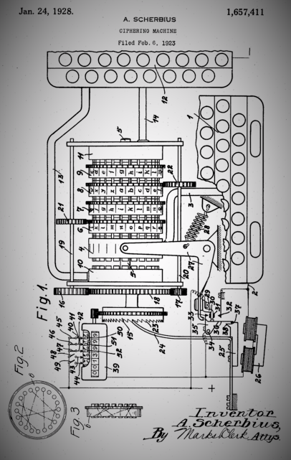
Wynalezienie Enigmy
Arthur Scherbius
30 Października 1878 – 13 Maja 1929

Slide 11
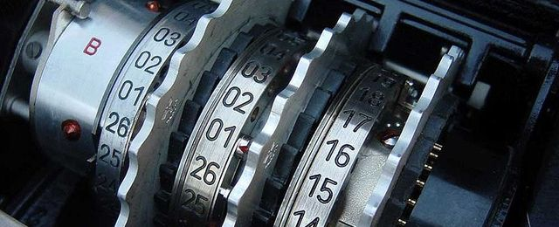
Jak działała Enigma
Podstawowym elementem enigmy były obracające się walce

Slide 12
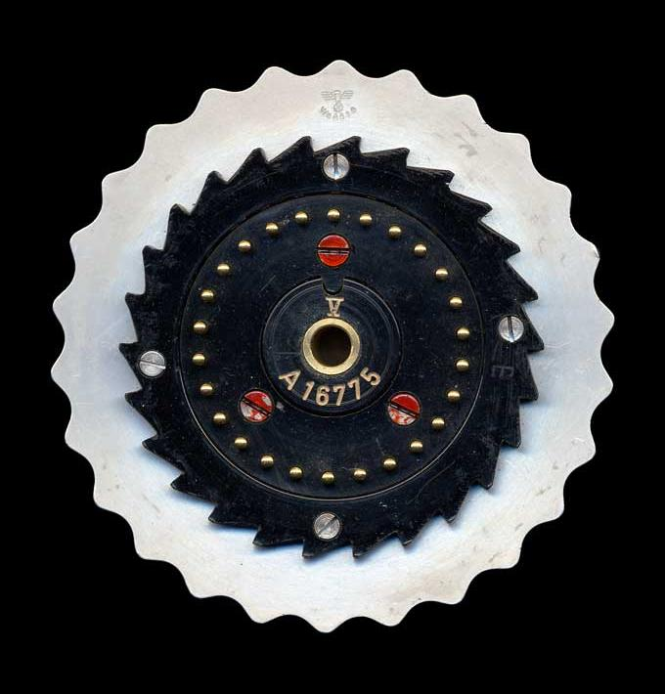
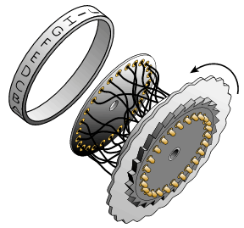
Jak działała Enigma
Pojedynczy rotor zawierał informacje o odwzorowaniu liter

Slide 13
Jak działała Enigma
Najpierw wybierano 3 rotory ze zbioru 5 dostępnych.
Czyli:
Następnie układano 3 rotory w wybranej kolejności.
Czyli: 3!=6
Wszystkich takich możliwości było:
6 ∙ 10 = 60

Slide 14
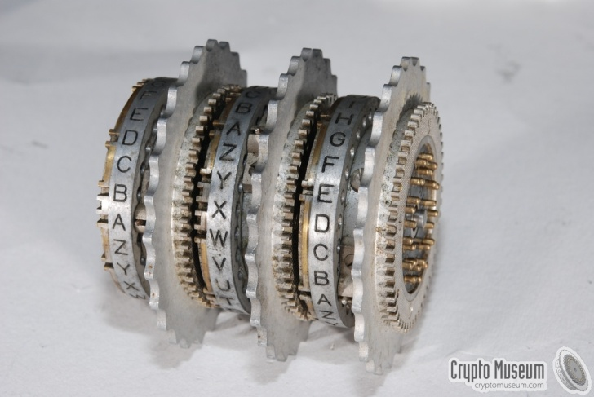
Jak działała Enigma
Każdy rotor reprezentował 26 znaków alfabetu i 26 połączeń par liter
Czyli: 26 x 26 = 676 mozliwych kombinacji
Stosowano najcześciej 3 rotory jednocześnie
Czyli: 26 x 26 x 26 = 17576 kombinacji

Slide 15
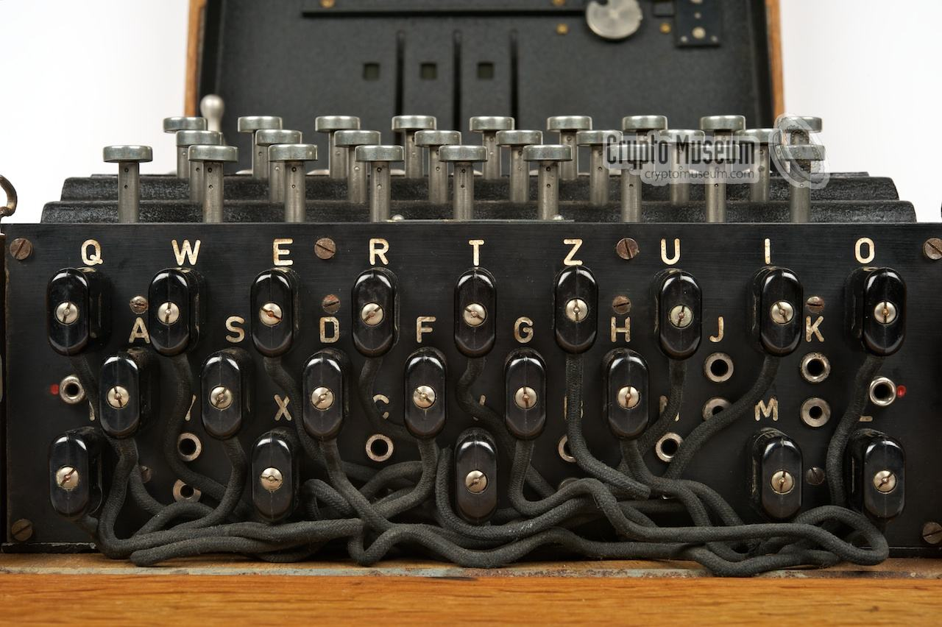
Jak działała Enigma
Łącznica

Slide 16
Jak działała Enigma
Nastepnie łączono parami litery łącznicy
Czyli:
7 par daje 1,305,093,290,000 kombinacji 8 par daje 10,767,019,640,000 9 par daje 53,835,098,190,000 10 par daje 150,738,274,900,000

Slide 17
Jak działała Enigma
Wszystkich kombinacji jakie mogła wygenererować Enigma było:
Czyli:
10745868732725061936000~ 1.07x10²³

Slide 18
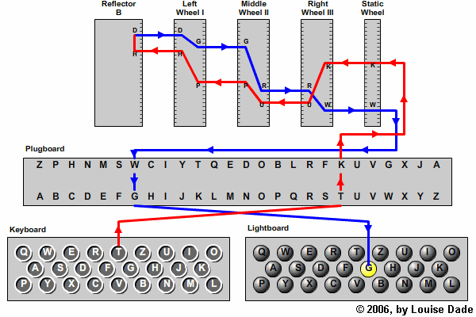
Jak działała Enigma

Slide 19
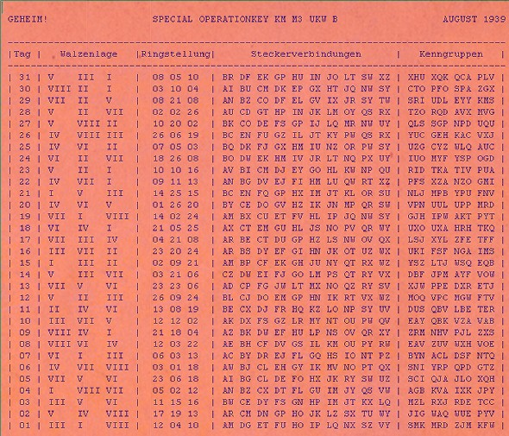
Procedury szyfrowania Enigmą

Slide 20
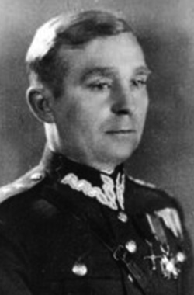
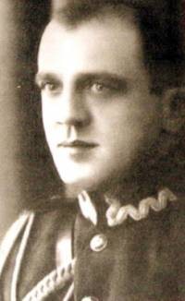
Na Enigmę nie ma mocnych !
Gwido Langer (1894-1948)
Maksymilian Ciężki 1898-1951

Slide 21
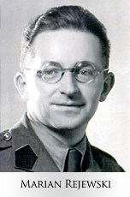
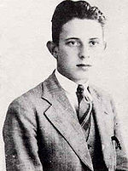
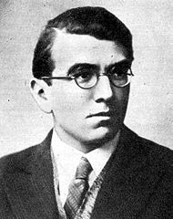
Na Enigmę nie ma mocnych !
Jerzy Różycki
Henryk Zygalski

Slide 22
A jednak !
metoda kart charakterystyk
Ta sama litera zaszyfrowanego klucza może wystąpić:
na pierwszej i czwartej pozycji,
na drugiej i piątej,
na trzeciej i szóstej.

Slide 23
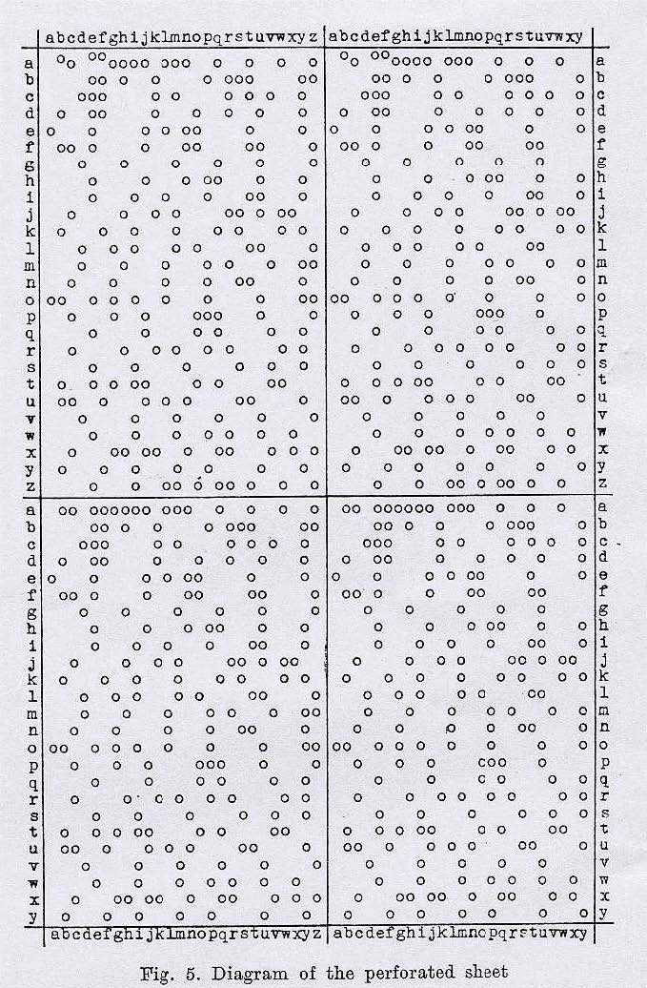
A jednak !
Henryk Zygalski
Płachta Zygalskiego stała się pierwszym nośnikiem danych
Dzięki zapisaniu na niej charakterystycznych
powiązań znaków wyeliminowano pomyłki wynikające
z ręcznego wyznaczania powiązań

Slide 24
A jednak !
Pierwsze szyfrogramy Enigmy zostały złamane w 1932r.
Od roku 1936r. kiedy to zmieniono procedury szyfrowania mogliśmy przeczytać tylko część komunikatów
W 1939r. metody łamania szyfru Enigmy oraz teoria jej działania zostały przekazane Aliantom.

Slide 25
Najważniejsze osiągnięcia polskich kryptologów
Po raz pierwszy stworzono skuteczny model matematyczny urządzenia szyfrującego pozwalający na odtworzenie jego działania.
Zastosowanie teorii grup permutacji do reprezentowania ustawień maszyny.

Slide 26
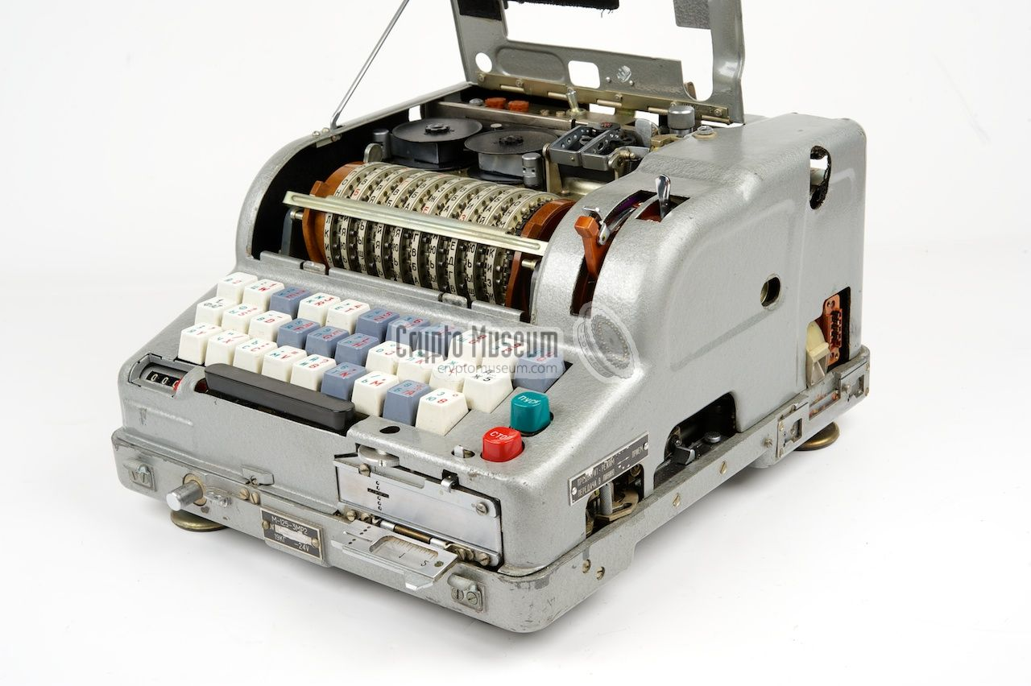
Dalszy rozwój maszyn szyfrujących
Rosyjska maszyna szyfrująca „Filaka” M-125-3 była używana do …

Slide 27
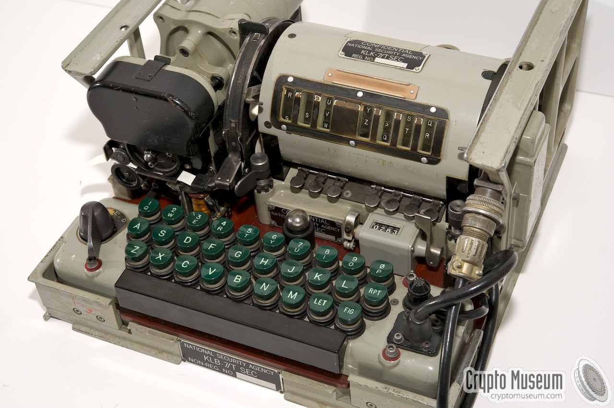
Dalszy rozwój maszyn szyfrujących
Maszyna KL-7 (ADONIS, POLLUX) była używana przez NATO do 1983r.

